Slide 1


TRƯỜNG TIỂU HỌC ÁI MỘ A
Nhiệt liệt chào mừng các thầy cô giáo
ĐẠO ĐỨC LỚP 4
BIẾT ƠN THẦY GIÁO, CÔ GIÁO
(TIẾT 1)

Slide 2
Thứ hai, ngày 10 tháng 10 năm 2013
Đạo đức
KIỂM TRA BÀI CŨ
1
Nêu những việc em đã làm để bày tỏ lòng hiếu thảo đối với ông bà, cha mẹ?
2
Em hãy tìm những câu tục ngữ nói lên công lao to lớn của ông bà, cha mẹ?

Slide 3

Thứ ba, ngày 10 tháng 12 năm 2017
Đạo đức
BIẾT ƠN THẦY GIÁO, CÔ GIÁO (TIẾT 1)
HOẠT ĐỘNG 1: XỬ LÍ TÌNH HUỐNG
TÌNH HUỐNG: Cô Bình là cô giáo dạy chúng em hồi lớp 1. Cô vừa hiền dịu, vừa tận tình chỉ bảo cho chúng em từng li, từng tí. Nghe tin cô bị ốm nặng, chúng em thương cô lắm. Giờ ra chơi, Vân chạy tới chỗ mấy bạn đang nhảy dây ngoài sân báo tin và rủ: “ Các bạn ơi, chiều nay chúng mình cùng đến thăm cô nhé!”

Slide 4
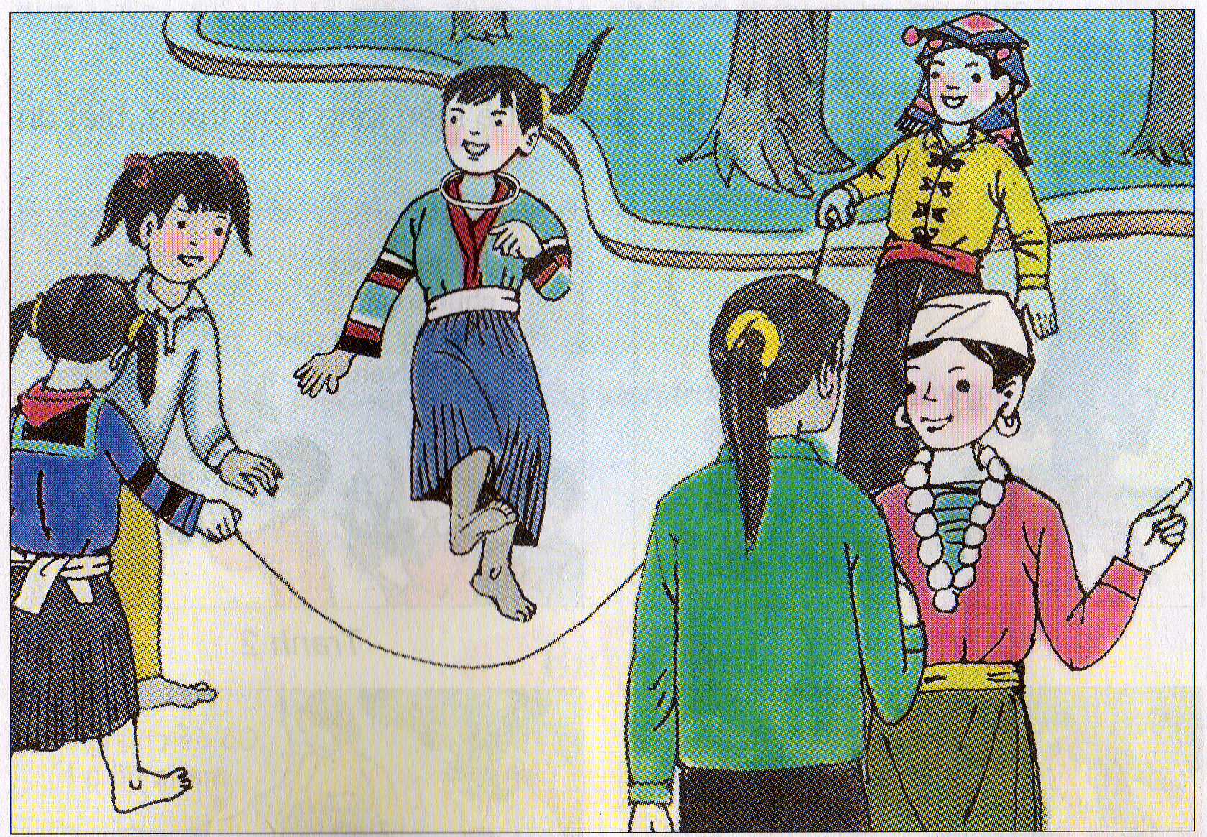
Thứ ba, ngày 10 tháng 11 năm 2017
Đạo đức
BIẾT ƠN THẦY GIÁO, CÔ GIÁO (TIẾT 1)

Slide 5

Thứ ba, ngày 10 tháng 11 năm 2017
Đạo đức
BIẾT ƠN THẦY GIÁO, CÔ GIÁO (TIẾT 1)
THẢO LUẬN NHÓM 2
1. Các em hãy đoán xem các bạn nhỏ trong tình huống trên sẽ làm gì khi nghe Vân nói?
2. Nếu em học cùng lớp đó, em sẽ làm gì? Vì sao?
3 PHÚT

Slide 6

Thứ ba, ngày 10 tháng 11 năm 2017
Đạo đức
BIẾT ƠN THẦY GIÁO, CÔ GIÁO (TIẾT 1)
Vì sao chúng ta phải biết ơn, kính trọng thầy cô giáo?
Để thể hiện lòng biết ơn thầy cô giáo em cần làm gì?

Slide 7

Thứ ba, ngày 10 tháng 11 năm 2017
Đạo đức
BIẾT ƠN THẦY GIÁO, CÔ GIÁO (TIẾT 1)
Ghi nhớ
Các thầy giáo, cô giáo đã không quản khó nhọc, tận tình dạy dỗ chúng ta nên người. Vì vậy, chúng ta cần phải kính trọng, biết ơn các thầy giáo, cô giáo; cố gắng học tập, rèn luyện để khỏi phụ lòng thầy, cô.

Slide 8

Thứ ba, ngày 10 tháng 11 năm 2017
Đạo đức
BIẾT ƠN THẦY GIÁO, CÔ GIÁO (TIẾT 1)
BÀI TẬP 1
việc làm nào trong tranh dưới đây thể hiện lòng kính trọng và biết ơn thầy cô giáo.

Slide 9
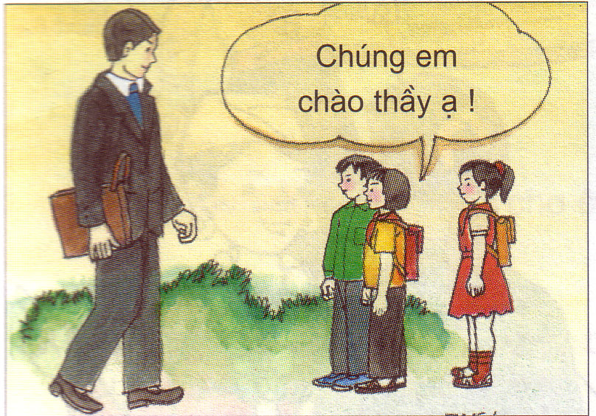
Thứ ba, ngày 10 tháng 11 năm 2017
Đạo đức
BIẾT ƠN THẦY GIÁO, CÔ GIÁO (TIẾT 1)
Tranh 1

Slide 10
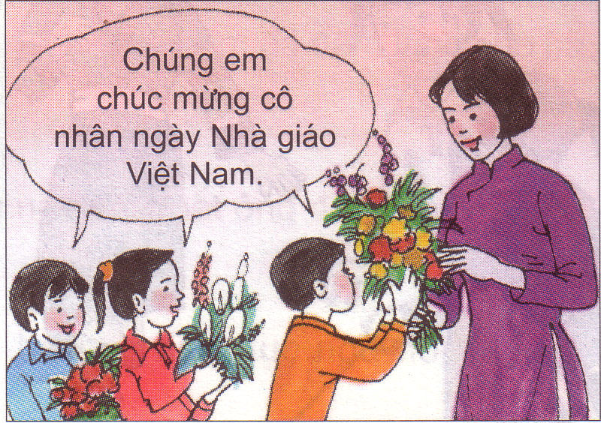
Thứ ba, ngày 10 tháng 11 năm 2017
Đạo đức
BIẾT ƠN THẦY GIÁO, CÔ GIÁO (TIẾT 1)
Tranh 2

Slide 11
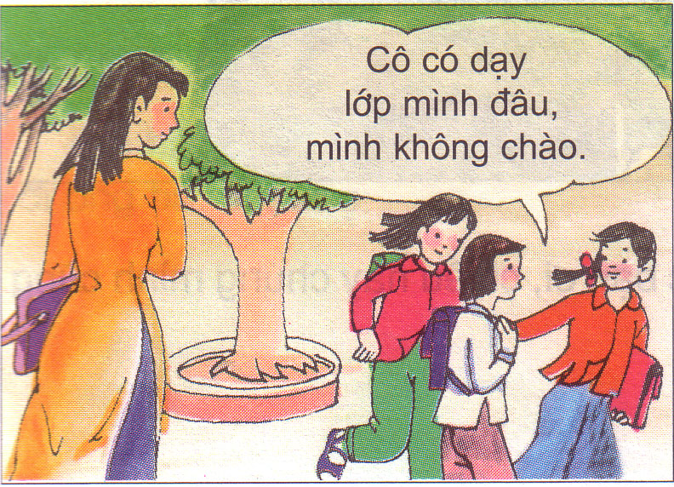
Thứ ba, ngày 10 tháng 11 năm 2017
Đạo đức
BIẾT ƠN THẦY GIÁO, CÔ GIÁO (TIẾT 1)
Tranh 3

Slide 12
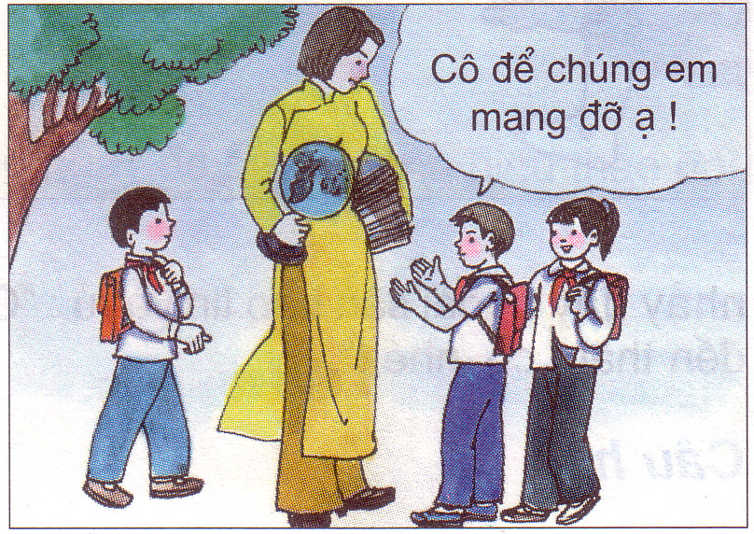
Thứ ba, ngày 10 tháng 11 năm 2017
Đạo đức
BIẾT ƠN THẦY GIÁO, CÔ GIÁO (TIẾT 1)
Tranh 4

Slide 13

Thứ ba, ngày 10 tháng 11 năm 2017
Đạo đức
BIẾT ƠN THẦY GIÁO, CÔ GIÁO (TIẾT 1)
HOẠT ĐỘNG 2
ĐÓNG VAI THEO TRANH
NHÓM 4
5 PHÚT

Slide 14
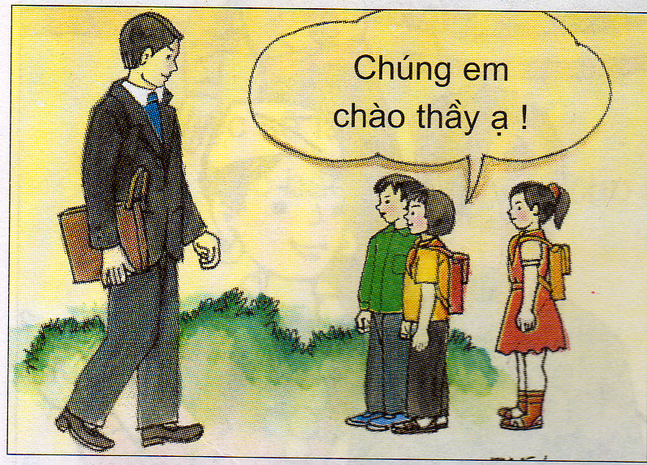
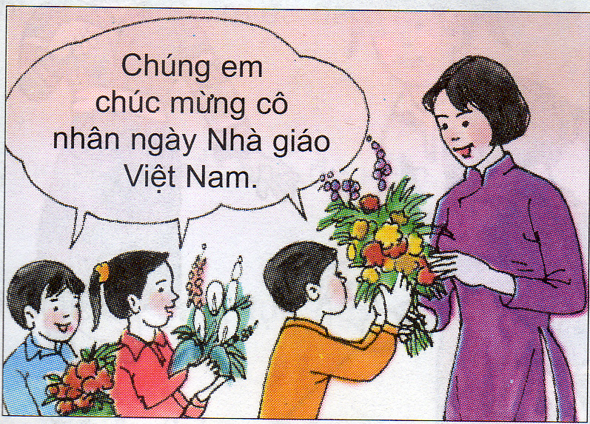
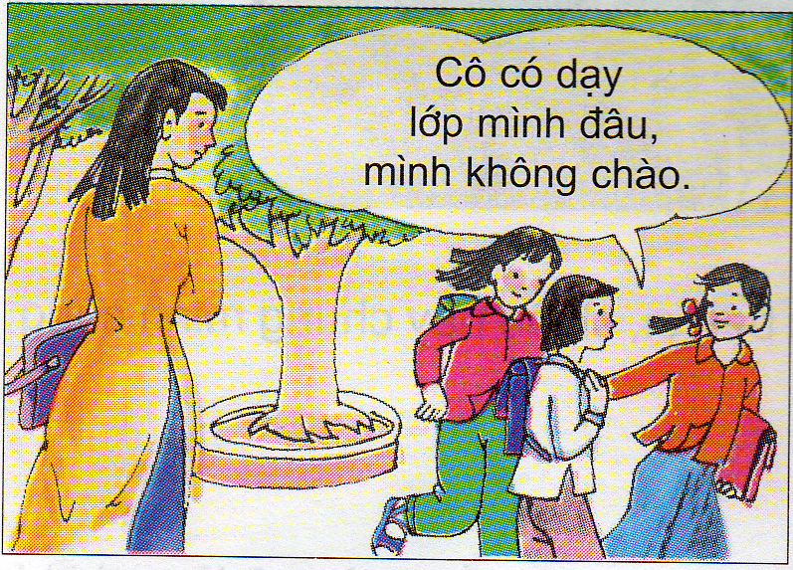
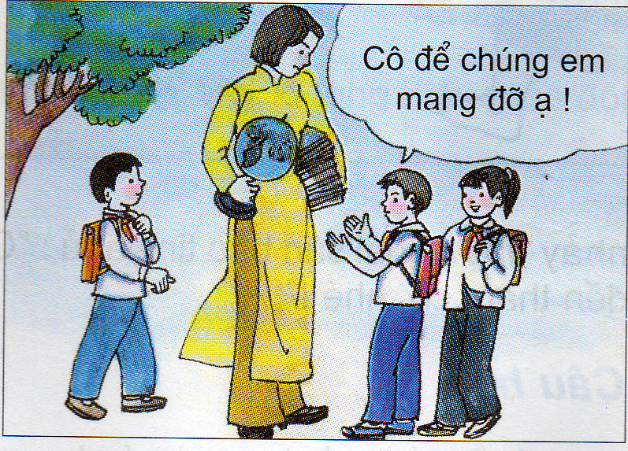
1
2
3
4

Slide 15
Thứ ba, ngày 10 tháng 11 năm 2017
Đạo đức
BIẾT ƠN THẦY GIÁO, CÔ GIÁO (TIẾT 1)
BÀI TẬP 2
Những việc làm nào dưới đây thể hiện lòng biết ơn đối với các thầy giáo cô giáo:
a Chăm chỉ học tập.
b Tích cực tham gia phát biểu ý kiến xây dựng bài.
c Nói chuyện, làm việc riêng trong giờ học.
d Tích cực tham gia các hoạt động của lớp, của trường của lớp.
đ Lễ phép với thầy giáo, cô giáo.
e Chúc mừng thầy, giáo cô nhân dịp ngày nhà giáo Việt Nam.
g Chia sẻ với thầy giáo, cô giáo những khó khăn.
Ngoài những việc trên, theo em còn cầnàm những việc gì khác để bày tỏ lòng biết ơn đối với thầy giáo, cô giáo?

Slide 16

Thứ ba, ngày 10 tháng 11 năm 2017
Đạo đức
BIẾT ƠN THẦY GIÁO, CÔ GIÁO (TIẾT 1)
BÀI TẬP 2
HỌC SINH LÀM BÀI TẬP CÁ NHÂN
- VỞ BÀI TẬP -

Slide 17
BÀI TẬP 2
a) Chăm chỉ học tập.
Đ
b) Tích cực tham gia phát biểu ý kiến xây dựng bài.
Đ
c) Nói chuyện, làm việc riêng trong giờ học.
S
d) Tích cực tham gia các hoạt động của lớp, của trường.
Đ
Đ
đ) Lễ phép với thầy giáo, cô giáo.
e) Chúc mừng thầy giáo, cô giáo nhân dịp ngày Nhà giáo Việt Nam.
Đ
g) Chia sẻ với thầy giáo, cô giáo những lúc khó khăn.
Đ

Slide 18

Thứ ba, ngày 10 tháng 11 năm 2017
Đạo đức
BIẾT ƠN THẦY GIÁO, CÔ GIÁO (TIẾT 1)
TỰ LIÊN HỆ
Ngoài những việc làm trên, em còn biết làm gì để thể hiện lòng biết ơn thầy giáo, cô giáo?

Slide 19
Thứ ba, ngày 10 tháng 11 năm 2017
Đạo đức
BIẾT ƠN THẦY GIÁO, CÔ GIÁO (TIẾT 1)
Nhận xét – dặn dò

Slide 20
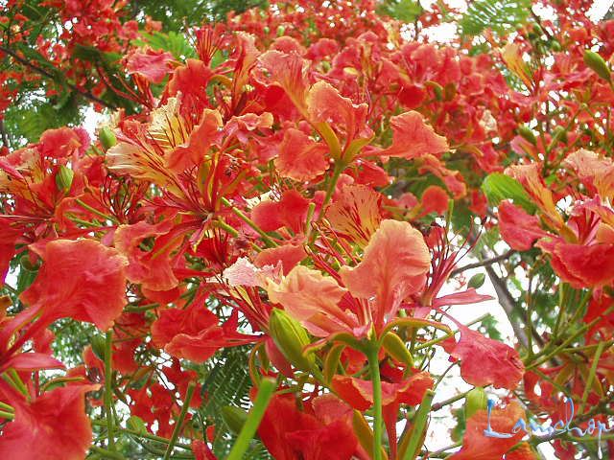
TRƯỜNG ĐẠI HỌC THỦ DẦU MỘT
KHOA: KHOA HỌC GIÁO DỤC
Bài giảng kết thúc
Kính chúc thầy có nhiều sức khỏe
GẶT HÁI NHIỀU THÀNH CÔNG.
Sinh viên: Nguyễn Hoàng Thông
ĐHLT GDTH - 03

